Slide 1
Hankinnan vaikuttavuuden ja tuloksellisuuden mittaaminen ja seuranta – case Kotitori, Tampere
Materiaalin koonnut Maria Merisalo, erikoistutkija, VTT

Slide 2
Kotitori: ikäihmisten kotona asumisen tuen ratkaisu
Toteutettu palveluintegraatiomallilla
  Kaupunki tilaaja ja järjestämisvastuullaan olevien palveluiden rahoittaja
  Palveluintegraattorina toimii konsortio, johon kuuluvat Luona Hoiva Oy (päävastuullinen puitesopimustaho) ja Nordic Healthcare Group Oy.
Koottu yhteen kotona asumista tukevia palveluita julkiselta, yksityiseltä ja kolmannelta sektorilta.
Toiminnassa korostuvat asiakkaiden tarpeiden, toiveiden ja tavoitteiden perusteella etsittävät ratkaisut
Lähde: Pitkänen ym (2020).

Slide 3
Toimintamallin kuvaus
Vaikuttavuusperustaisen normiohjauksen mahdollistaa palvelutasosopimus (SLA, Service Level Agreement)
Luona Hoiva Oy vastaa Tampereen ja Oriveden osalta neuvonnasta, määritettyjen tukipalvelujen välityksestä sekä Kotitorin vastuulla olevan ns. väestövastuualueen asiakasohjauksesta ja asiakkaiden palvelutarpeen selvittämisestä.
Alueen säännöllisen kotihoidon palvelut tuottaa Kotitorin alihankkijana Mehiläinen.
Nordic Healthcare Group Oy:n vastaa Tampereen kaupungin rahoittamien palveluiden tuottajien kokonaishallinnasta, kilpailutuksesta, laadunhallinnasta ja valvonnasta sekä kaupungin oman kotihoidon kehittämisestä.
Vaikuttavuusperustainen bonus-sanktio -malli kattaa 5 % kokonaiskustannuksista.
Lähde: Pitkänen ym (2020).

Slide 4
Hankinnan kohde
Ikäihmisten neuvonta ja ohjauspalvelut ja Palveluintegraattoritoiminta, ns. Kotitori/Palvelutori (keskitetty ensivaiheen ohjaus ja neuvonta), sis. myös sis. myös hyvinvointiteknologialainaamo Laitetorin ja kotona asumisen tukipalvelut:
  turvapalvelut ja sosiaalihuoltolain mukaiset hätäkeskuksesta tulevat avustuskäynnit (koko kaupungin alueelle ja Oriveden alueelle)
  siivouspalvelut (koko kaupungin alueelle ja hankinnan optiona Oriveden alueelle)
  kauppapalvelut (koko kaupungin alueelle ja Oriveden alueelle)
  tilapäistä kotisairaanhoitoa ja kotipalvelua (koko kaupungin alueelle ja Oriveden alueelle)
  ateriapalvelut (Oriveden alueelle)
Kotihoidon palvelut väestövastuualueelle noin 300 asiakkaalle vuosittain, sis. myös väestövastuualueen ateriapalvelut
Kehittämis- ja koordinointivastuu alueellisesti toimivista omaehtoisia ja ennaltaehkäiseviä palveluja tuottavista Lähitoreista ja koko kaupunkia koskevan ohjaus- ja neuvontapalvelujen sekä kotona asumista tukevien palvelujen kehittäminen ja tarvittava muutosjohtamisen tuki. Palvelun järjestäjän eli asiakasohjauksen työkalun kehittäminen.
Lähitori-toiminta Tammelassa
Lyhytaikaiset kuntoutuspalvelut asumispalveluyksikössä yhteistoiminta-alueella (2 paikkaa). Asiakkaat ohjautuvat asiakasohjauksen kautta pääasiassa väestövastuualueelta ja Kalevan alueelta, mutta mahdollisuus ohjautua myös muualta Tampereen ja Oriveden kaupungin alueelta.
Notes:
Sopimuskauden (1.9.2015-31.8.2019) arvo 31,9 miljoonaa euroa. Tällä hetkellä optiokaudet käytössä (31.8.2021 saakka).

Slide 5
Hankinnan tausta ja tavoite
Lähtökohta on Tekesin kehittämishankkeessa 2000-luvun alkupuolella. Vuodesta 2007 kaupungilla ollut käytössä tilaaja-tuottaja -malli. Ensimmäinen sopimus voimaan 2009, ja nykyinen kilpailutettiin 2014/2015.
Ikäihmisten määrän kasvu on jatkunut pitkään ja palvelutarpeeseen on haluttu kehittää erilaisia ratkaisuja eli miten saataisiin asiakkaan tarpeeseen mahdollisimman hyvin vastaava palvelu. Mitä varhaisemmin asiakkaat saavat asiantuntevaa ja ammattitaitoista ohjausta, niin raskaampien palvelujen tarve siirtyy ja sitä kautta kunta hyötyy säästyneinä kustannuksina.
Hankinnan taustalla on myös ollut ajatus oman toiminnan vertailu ja kehittäminen suhteessa hankintaan ja siinä kehitettyihin ratkaisuihin

Slide 6
Kilpailutus ja sopimusehdot: mittarit kilpailutuksessa
Kilpailutus toteutettiin neuvottelumenettelyllä ensimmäisen kerran vuonna 2009. Nykyisen sopimuskauden kilpailutus toteutettiin 2014/2015. Tässä kilpailutuksessa vaikuttavuusmittareilla oli keskeinen rooli.
Kaupungilla käsitys mittaamisen kokonaisuudesta ja mittareista, yksityiskohtien tarkentaminen neuvottelumenettelyn yhteydessä yhteistyössä niiden toimittajien kanssa, jotka tarjousten perusteella pääsivät mukaan neuvottelumenettelyyn
Hankintakriteerinä olivat ns. nollatasot (ks. seuraava kalvo), jotka tarjouksen jättävät ryhmittymät tarjouksessaan määrittelivät (määritellystä tasosta sai laatupisteitä)
Hankinnasta opittua: Komplekseja asioita on haastavaa määritellä täsmällisesti tarjouspyyntövaiheessa etenkin jos valittujen mittarien käytöstä ei ole aikaisempaa kokemusta. Mitä paremmin käytetty mittari tunnetaan (ml. sen käyttöön liittyvät haasteet), sen täsmällisemmin määrittelyt pystytään tekemään jo tarjouspyyntövaiheessa.

Slide 7
Laadun ja vaikuttavuuden mittarit
  Neuvonta- ja asiakastoiminta
    Mittarit: asiakastyytyväisyys, neuvonnan ja ohjauksen vastaus-%, digitaalisten kanavien käytön määrä
  Väestövastuualueen kotihoidon toiminta
    Mittarit: asiakkaan pysyvä siirtyminen raskaampiin hoitomuotoihin kuten laitoshoitoon ja asumispalveluiden piiriin (tiedot Pegasoksesta, mittaaminen ja analysointi Tampereen kaupungin vastuulla)
  Verkostomaisessa toimintamallissa
    Mittari: Kotitori-toimintamalliin liittyvä sidosryhmien asiakastyytyväisyys (vuosittainen kaikkien kotihoidon asiakkaiden kysely, joka toteutetaan ammattikorkeakoulun kanssa yhteistyössä, opiskelijat analysoivat)

Slide 8
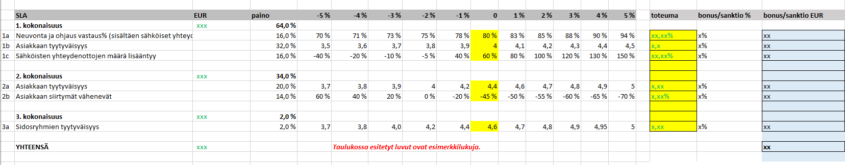
Mittarit bonus-sanktio -mallissa (5% kokonaiskustannuksista)
Toimittajien lupaamat nollatasot
Eri kokonaisuuksilla eri painoarvot, joiden perusteella bonus(/sanktio)osuudet lasketaan kokonaisuudesta
Tavoitteiden toteutumiseen halutaan kannustaa bonuksilla.
Lähde: Tampereen kaupunki

Slide 9
Seuranta
Maksatus mittarien perusteella kerran vuodessa
Mittareita ei ole muutettu eikä uusia lisätty, mutta matkan varrella on käyty ja käydään keskusteluja määrittelyistä, esimerkiksi asiakkaan siirtymävähenemän osalta ympärivuorokautisen hoidon määritelmä, kotihoidon asiakkaan määritelmä, jne
Lisäksi bonus-/sanktiomallin ulkopuolella muita mittareita, jotka liittyvät laadun ja vaikuttavuuden seurantaan ja jatkuvaan kehittämiseen

Slide 10
Seuranta
Sopimuksen johtoryhmä kokoontuu 5-7 kertaa vuodessa.
  Kaupungin edustus (Sosiaali- ja terveyspalvelujen kehittämisjohtaja (pj.), sosiaali- ja terveys palvelujen hankintatiimin kehittämispäällikkö ja kehittämistiimin suunnittelupäällikkö (siht.) sekä ikäihmisten palvelujohtaja, lasten-, nuorten ja perheiden palvelujen palvelujohtaja, tietohallintokoordinaattori, Luonan ja NHG:n edustus)
Ohjausryhmä (kokoontuu myös 5-7 kertaa vuodessa)
Tilaaja-Kotitori -foorumi, jossa linjataan käytännön asioita
Tarvittaessa tarkennetaan erillisellä ryhmällä seurantaa (esim. tilapäinen kotihoidon ryhmä, Oriveden palvelut) (katso lisätietoja power point -tiedostosta).

Slide 11
Bonus-/sanktiomallilla ohjaamisen (yleiset) vahvuudet, heikkoudet, mahdollisuudet ja uhat
Vahvuudet: Kun bonus-/sanktiomalli liitetään hankinnan tavoitteisiin, on sillä tuloksellisuutta ohjaava vaikutus eli malli itsessään edistää hankinnalle asetettujen tavoitteiden toteutumista. Malli tukee myös tavoitteiden seurantaa, kun motivaattorina on raha (tai esim. optiokausi) ja hankinnan tavoitteiden saavuttaminen on tilaajan ja toimijan yhteinen tavoite. Malli toimii erityisen hyvin informaatio-ohjauksen näkökulmasta eli kannustaa tuottajaan toimimaan paremmin aina, kun se on mahdollista. | Heikkoudet: Kilpailu voi ajaa toimittajat asettamaan tarjoukseensa kovia tavoitetasoja nollatasoksi, mikä voi olla toimittajalle haaste, ja lisää hankinnan kompleksisuutta. Jotta mallilla on toivottu kannustava vaikutus, pitää tavoitteet olla riittävän kunnianhimoisia, mutta kuitenkin realistisia Työläys, seuranta vaatii resursseja 5 % ei johda isoihin investointeihin tavoitteiden edistämiseksi (kulut eivät tule katettua vielä 5 % bonuksella)

Slide 12
Bonus-/sanktiomallilla ohjaamisen (yleiset) vahvuudet, heikkoudet, mahdollisuudet ja uhat
Mahdollisuudet: Mahdollisuus yleisesti kytkeä esimerkiksi optiokauteen tai johonkin muuhun kannusteeseen Mahdollisuus miettiä, mitä muita palkitsemisen tapoja voisi olla, esim. pilotointi, eli mahdollisuus soveltaa muutoinkin kuin perinteisesti Palkitsemisen tapojen miettiminen yhdessä toimittajan kanssa Tiivis yhteistyö eri osapuolten kesken mahdollistaa parhaiden käytäntöjen vaihdon Tulosten ja vaikutusten julkistaminen saattaisi toimia myös kannusteena, tuottajilla on iso intressi hyvään maineeseen ja seurantatiedon/tulosten julkistaminen tukisi tavoitteiden toteutumista | Uhat: Jos ei ole yhteistä ymmärrystä, miten mittaritietoa tarkalleen kerätään ja koostetaan. Erityisesti jos tuottajat koostaa itse mittaritiedon pitää olla yhteinen ymmärrys siitä, mitä mittarit tarkalleen kuvaavat. Ratkaisuna hyvät määrittelyt, toteutumien kerääminen ja tulkinnat yhteistyössä. Jos määrittelytyötä ei tehdä riittävän huolella, voi tulla eriäviä tulkinnan mahdollisuuksia, tällöin tärkeää hyvä keskusteluyhteys osapuolten välillä Jos bonus ei ole riittävän suuri tai tuottaja kokee, että ei voi toiminnallaan vaikuttaa tavoitteen toteutumiseen, ei mallilla ole toivottua vaikutusta

Slide 13
Kotitorin tuloksia (ks. myös optioiden käytön mittareiden kehitys, dia nro 15)
Ikäihmiset ovat siirtyneet raskaampiin palveluihin yhä myöhemmin
Kotihoidon peittävyyden lasku:
  vuonna 2015 5,1 % matalampi ja vuonna 2017 7,8 % matalampi kuin muun kaupungin asiakasohjauksen ja palvelutuotannon alueella.
Säästövaikutukset:
  Kotitori-toimintamalli on tuonut Tampereen kaupungille 5,7 miljoonan euron kustannushyödyn tarkasteltaessa vuoden 2013 kustannuksia
Hoitajien työaika ja vaihtuvuus:
  hoitajien välitön työaika noussut 60 %:in 44 %:sta,
  tiimityömallia kehittämällä on hoitajien vaihtuvuutta onnistuttu vähentämään.
Lähteet: KPMG (2014), NHG 2020, Pitkänen ym (2020).

Slide 14
Sopimuksen optioiden käytön mittarit ja niiden kehitys

Slide 15
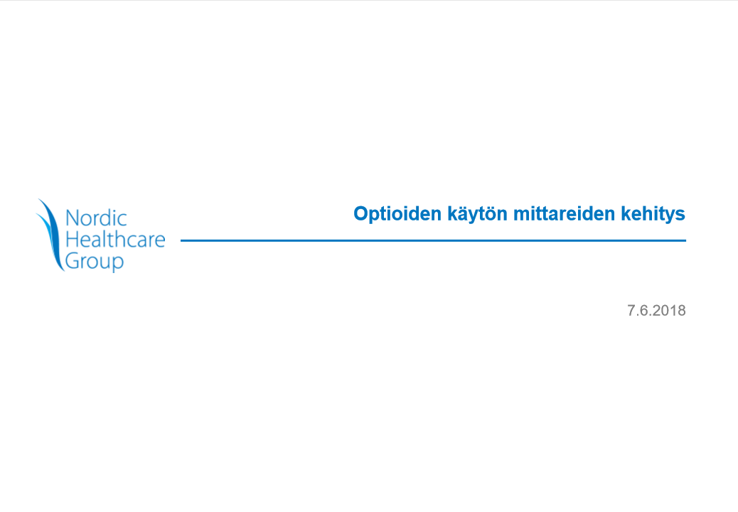

Slide 16
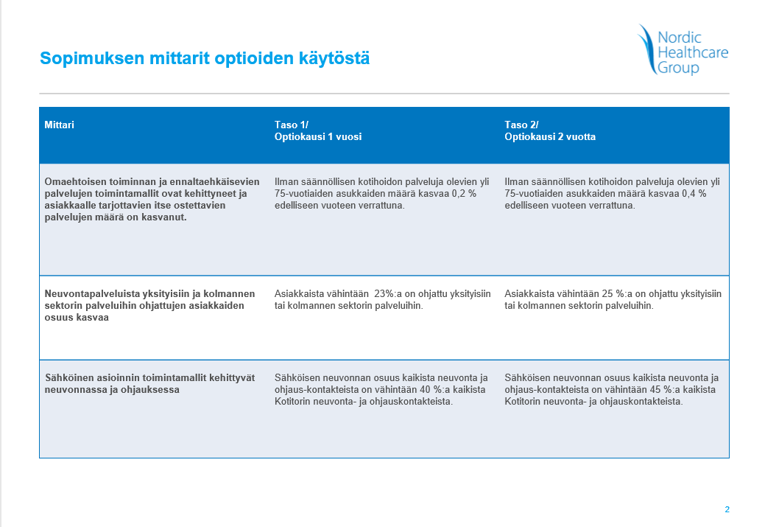

Slide 17
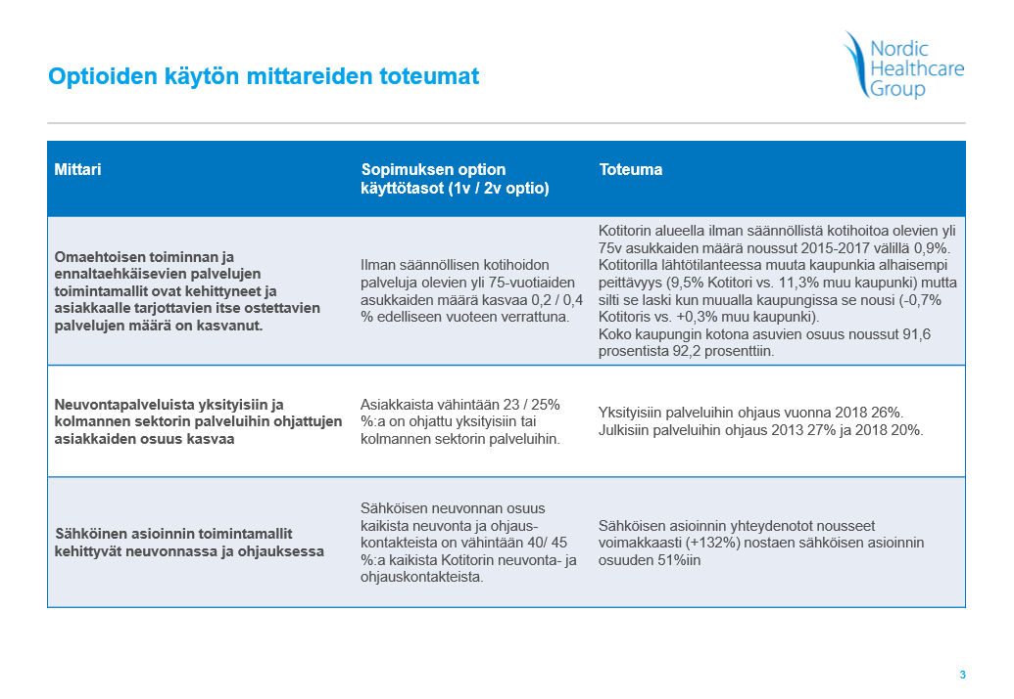

Slide 18
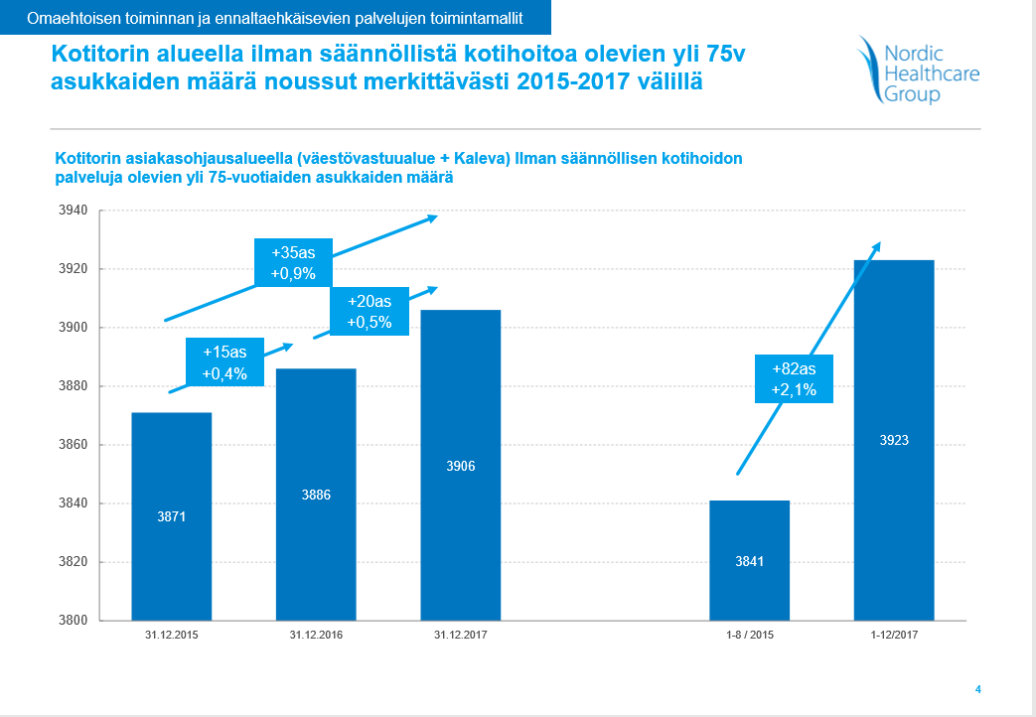

Slide 19
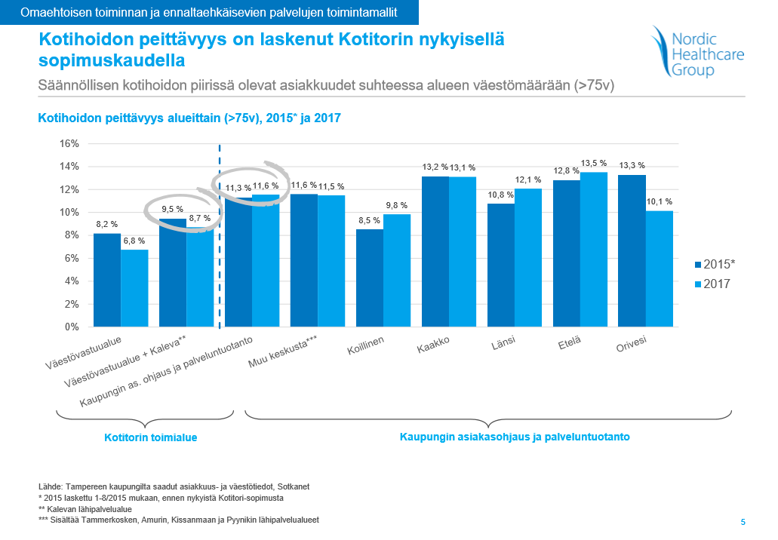

Slide 20
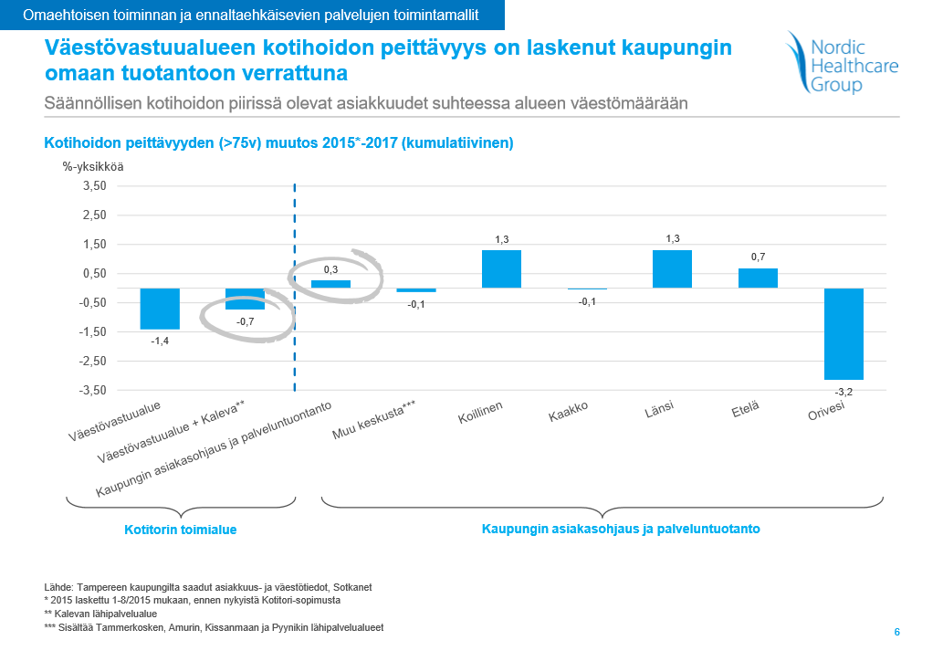

Slide 21
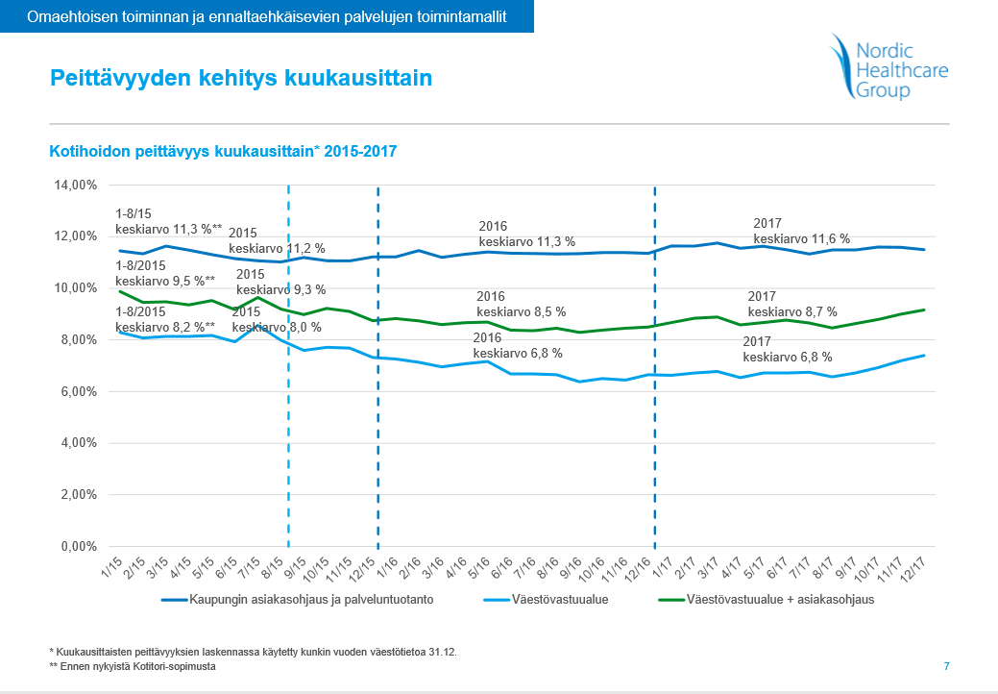

Slide 22
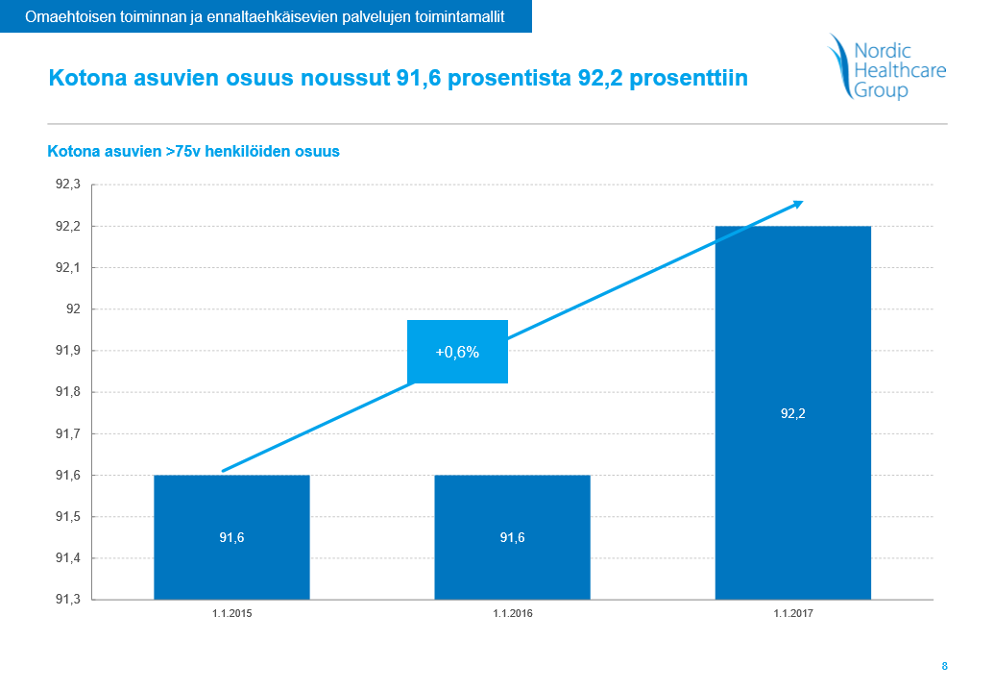

Slide 23
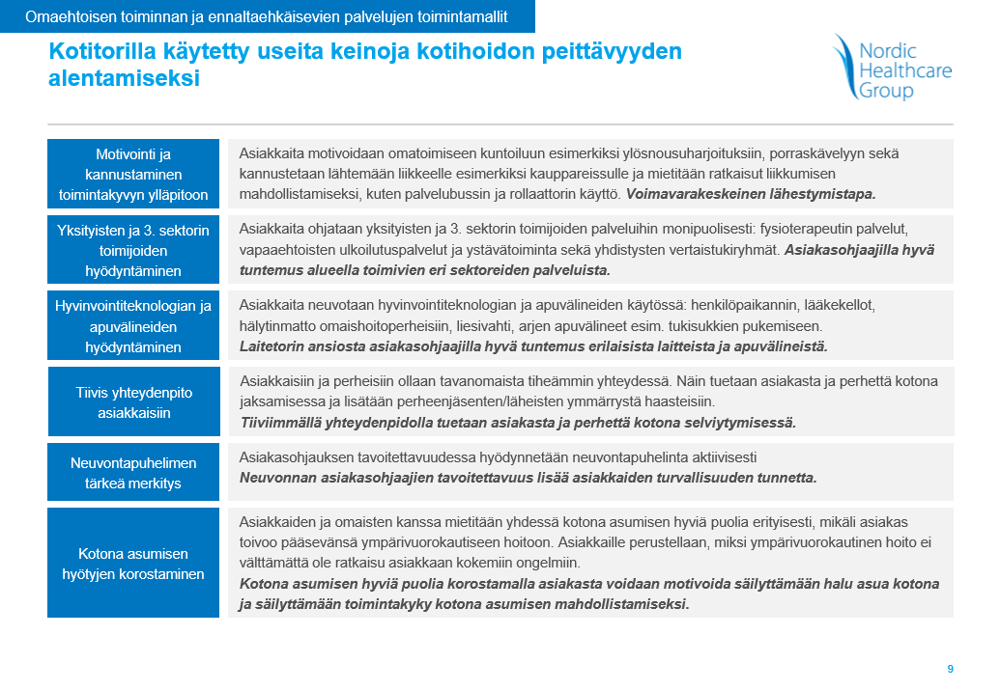

Slide 24
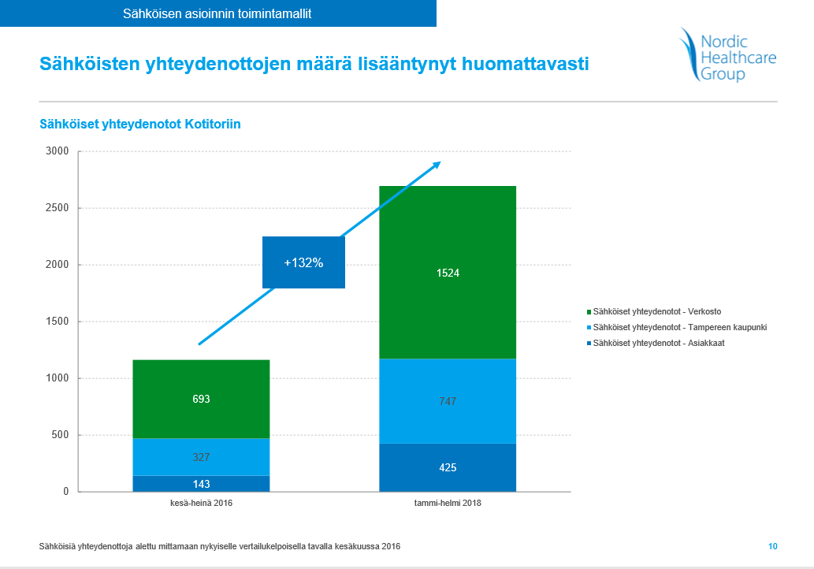

Slide 25
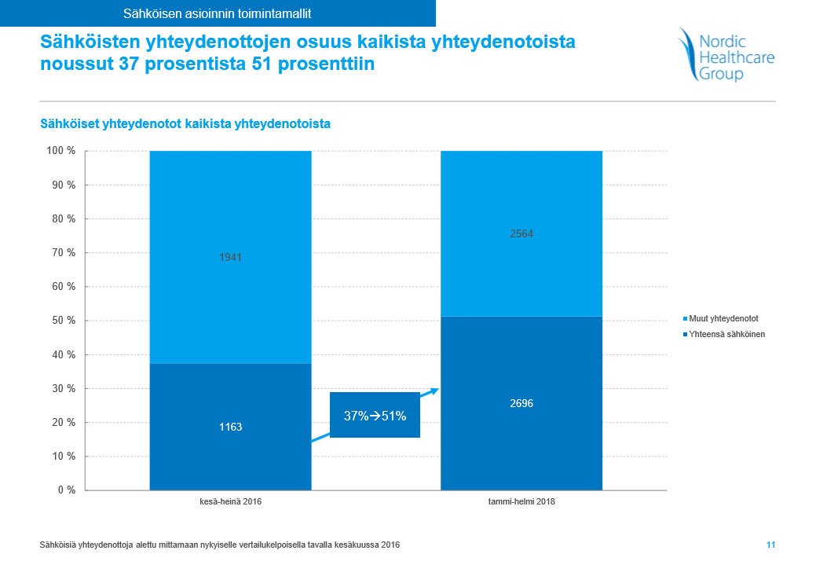

Slide 26
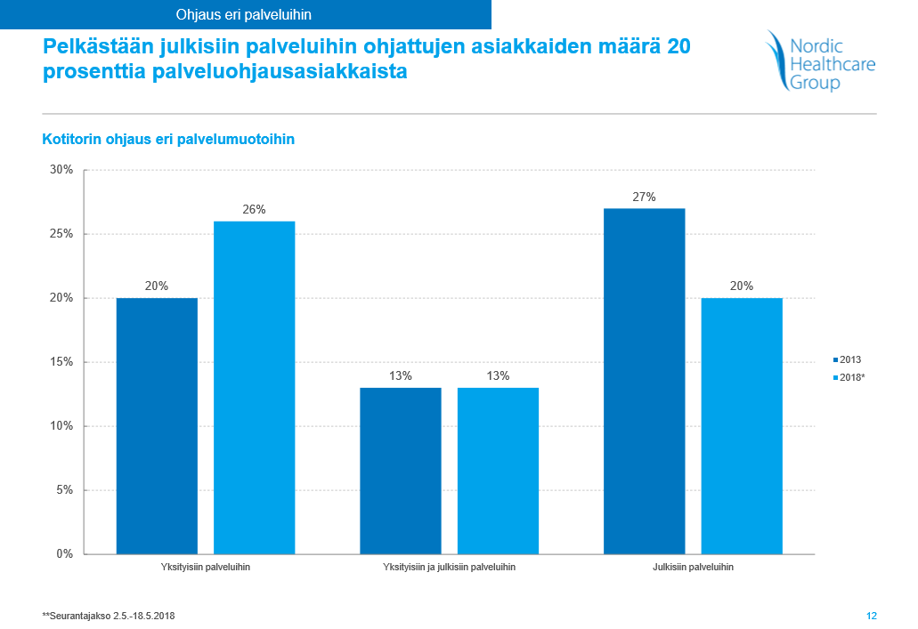

Slide 27
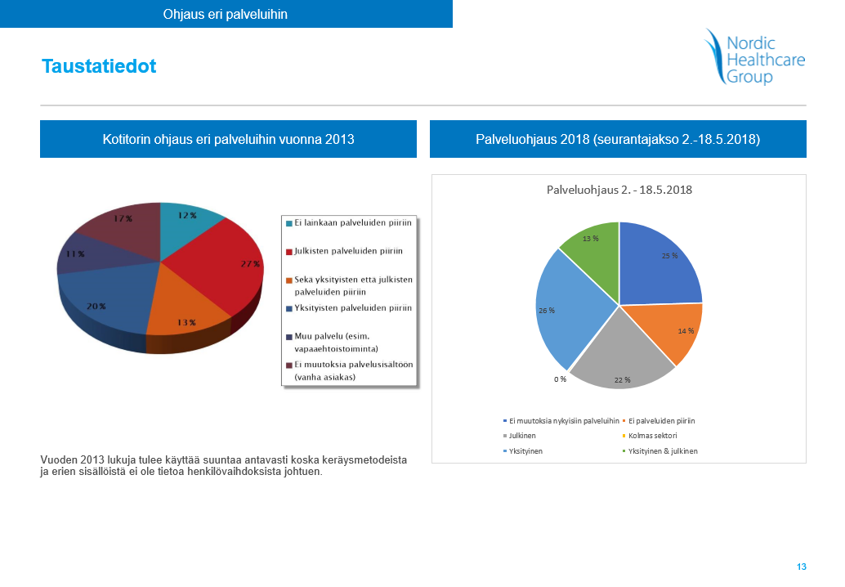

Slide 28
Lähteet
Haastattelut: Tampereen kaupunki, Nordic Health Care Group (yhteensä 4 haastattelua)
Tampereen kaupunki, NHG Oy, Luona Oy
KPMG (2014). Palvelutori. Taloudellisten vaikutusten arviointi.
NHG (2020) NHG Näkökulma. https://nhg.fi/blog/ikaihmiset-saavat-tarvitsemansa-avun-tampereen-kotitorilta-yhden-luukun-periaate-takaa-hyvan-asiakaskokemuksen/
Pitkänen, L., Tolkki, H., Leskelä, R.-L., Torkki, P., Valtakari, M. (2020). Reittiopas vaikuttavuuteen. Vaikuttavuusperuisteinen ohjaus sote- ja työllisyyspalveluissa. Valtioneuvoston selvitys- ja tutkimustoiminta 2020: 1.

